Slide 1
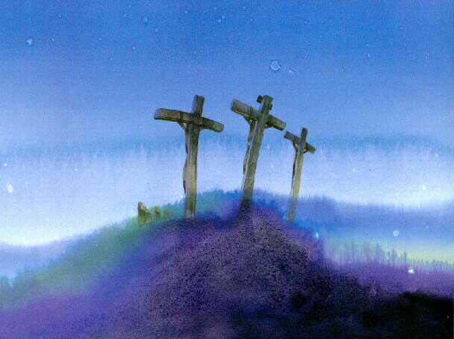
明天掌管祂手裡

Slide 2
明天掌管祂手裡，
奧妙引領我無懼。

Slide 3
神創世已有計劃，
每日同在賜應許。

Slide 4
難關荊棘終消退，
滿載奮鬥的眼淚，

Slide 5
憑信靠託這生予神，
來同步逆旅。

